Slide 1
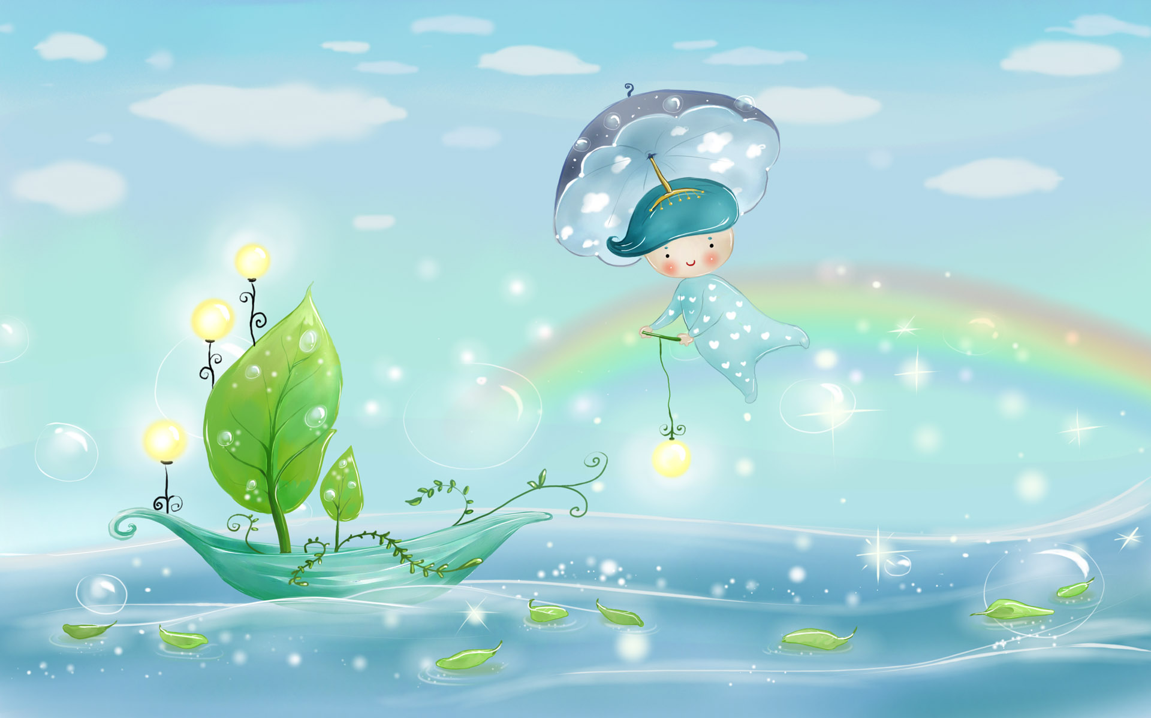
Выполнил: музыкальный руководитель Трегубова В.В.
МБДОУ д/с № 5»Родничок»
комбинированного вида с. Сарыг-Сеп
Дистанционное обучение
5 неделя ( с 1 по 7 апреля 2024г.)
II младшая группа (3 - 4 года)
Тема: «Ручейки весенние»

Slide 2
Уважаемые родители!
Во время деятельности с ребенком
сделайте, пожалуйста, фотографии.
Отправить фотографии можно в группу в вайбер или лично вашему воспитателю.

Slide 3

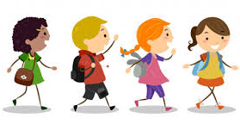
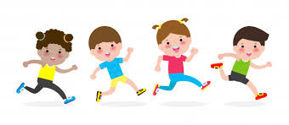
Упражнение «Ходим, бегаем»
Сегодня хорошая, солнечная, тёплая погода. На улице бегут ручейки. Давай и мы с тобой бодро пройдём под марш. Но когда ты услышишь, что музыка изменилась, поставь руки на пояс и беги, как – будто ты большой ручеёк.

Slide 4
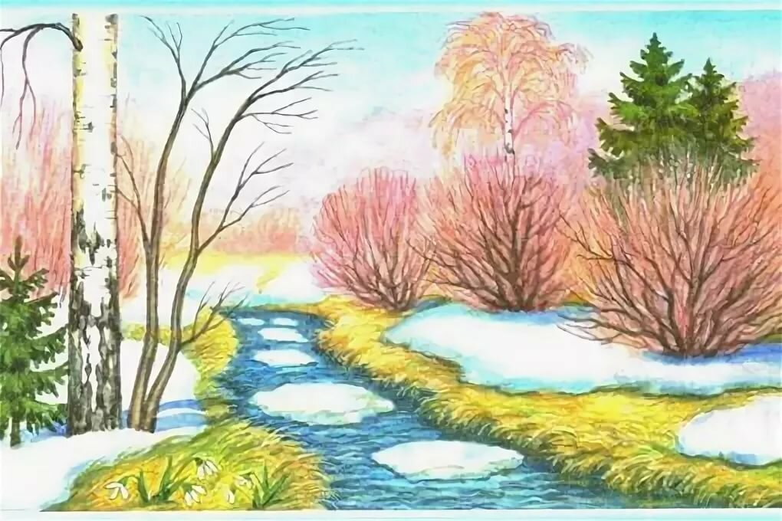

Slide 5
Видишь, какой ручеёк бежит у нас на картинке? Давай послушаем про него песенку.
«Пришла пора весенняя»
Понравилась тебе песенка?
А какая она – грустная или весёлая? (Весёлая).
Звучит музыка в песне медленно или быстро?
Похожа ли она на движение ручейка?
О чём и о ком поётся в песне?
Давай ещё раз послушаем песенку и побегаем «ручейком».

Slide 6
Ну вот, «ручейками» мы побегали, пора песенку о весне спеть. Давай вспомним и споём «Весеннюю» песенку
1.Зайчик солнечный стучится,
Зачирикал воробей.
Пробуждайтесь, звери, птицы,
Просыпайтесь поскорей.
2. От веснушек ярче лица,
Солнце гладит по щеке.
Ручеёк журчит, струится
И хохочет вдалеке.

Slide 7
Хоровод «Ой, бежит ручьём вода»
Слушаем, разучиваем песенку и выполняем движения по тексту
1. Ой, бежит ручьём вода - нету снега , нету льда. (Идём по кругу взявшись за руки)
Припев: Ой, вода! Ой, вода! Нету снега , нету льда.
2. Прилетели журавли, и соловушки малы. (Бежим на носочках, взмахивая руками)
Припев : Журавли, журавли и соловушки малы.
3. Мы весняночку поём, весну красную зовём. (Машем руками, «зовём» весну)
Припев: Ой, поём! Ой, поём! Весну красную зовём.

Slide 8
Сегодня мы с тобой бегали, как весенний ручеёк, слушали песню о ручейке, водили хоровод. А теперь послушай стихотворение о нём.
Порхает лёгкий ветер,
Бежит, звенит ручей;
Всё ярче солнце светит
И греет горячей!
Когда пойдёшь на прогулку, обязательно обрати внимание на весенние ручейки!

Slide 9
Спасибо за внимание

